Slide 1

Алгоритмы

Slide 2
Что такое алгоритм?
Алгоритм в программировании — это чётко определённая последовательность инструкций или шагов, которые необходимо выполнить для решения конкретной задачи или получения определённого результата. Каждый шаг алгоритма должен быть понятным и однозначным, а выполнение всех шагов — приводить к заранее известному результату при одинаковых входных данных.

Slide 3
Зачем нужны алгоритмы?
Алгоритмы нужны для того, чтобы эффективно и системно решать задачи в программировании и других областях. Вот основные причины, зачем нужны алгоритмы:
- Оптимизация решений Алгоритмы позволяют находить наиболее быстрые и ресурсоёмкие способы решения задач
- Структурирование процесса разработки Алгоритмы задают чёткую последовательность действий, делая разработку программ предсказуемой, управляемой и повторяемой. Это помогает разбивать сложные задачи на простые шаги и упрощает командную работу
- Возможность масштабирования и расширения Понимание алгоритмов позволяет создавать более сложные и функциональные программы, легко добавлять новые возможности и поддерживать существующий код

Slide 4
Примеры
1. Умные ассистенты (Siri, Алиса, ChatGPT)
Алгоритмы: — Обработка естественного языка (NLP) — Поиск по базе знаний — Алгоритмы диалогов и генерации текста
Реальный эффект: — Понимание человеческой речи — Ответы на вопросы, голосовое управление — Обучение на основе общения
2. Автопилоты в автомобилях (Tesla, Waymo)
Алгоритмы: — Обработка изображений (Computer Vision) — Путь и маршрут (Path Planning) — Реакция в реальном времени
Реальный эффект: — Машины видят дорогу, знаки, пешеходов — Автоматическая парковка, экстренное торможение
3. Рекомендательные системы (YouTube, Netflix, TikTok)
Алгоритмы: — Фильтрация (Collaborative Filtering) — Классификация интересов — Машинное обучение
Реальный эффект: — Подбор видео/фильмов под вкус пользователя — Удержание внимания, персонализированная лента
4. Обнаружение мошенничества (банки, финтех)
Алгоритмы: — Аномалия в данных (Anomaly Detection) — Поведенческий анализ — Модели классификации
Реальный эффект: — Автоматическое блокирование подозрительных транзакций — Снижение потерь банков от мошенников

Slide 5
Примеры
5. Игры и искусственный интеллект (например, Chess AI, Minecraft Bots)
Алгоритмы: — Алгоритмы поиска (A*, Minimax) — Поведенческие деревья — Подкрепление (Reinforcement Learning)
Реальный эффект: — Управление противниками, боты, обучение стратегии — Победа ИИ над чемпионами в шахматах и Go
6. Диагностика болезней (медицина)
Алгоритмы: — Распознавание изображений (МРТ, рентген) — Прогнозирование по симптомам — Генетический анализ
Реальный эффект: — Ранняя диагностика рака — Помощь врачам в постановке диагноза

Slide 6
Бинарный поиск
Поиск в базах данных
Где: SQL-движки (MySQL, PostgreSQL), индексированные поля Как работает: Индексы в БД часто устроены как B-деревья, которые используют бинарный поиск на каждом уровне, чтобы быстро найти строку без сканирования всей таблицы.
Системы логистики и сортировки
Где: Amazon, складские роботы Как работает: Чтобы найти нужную полку, зону, заказ или коробку — применяется бинарный поиск по отсортированному ID или координате.
Системы контроля версий (Git)
Где: Git bisect Как работает: Находит первый коммит, в котором появилась ошибка — с помощью бинарного поиска между "рабочей" и "битой" версией кода.
Файловые системы и загрузка данных
Где: Операционные системы, браузеры Как работает: Файлы отсортированы по алфавиту или времени — бинарный поиск используется при навигации, быстром открытии и загрузке.

Slide 7
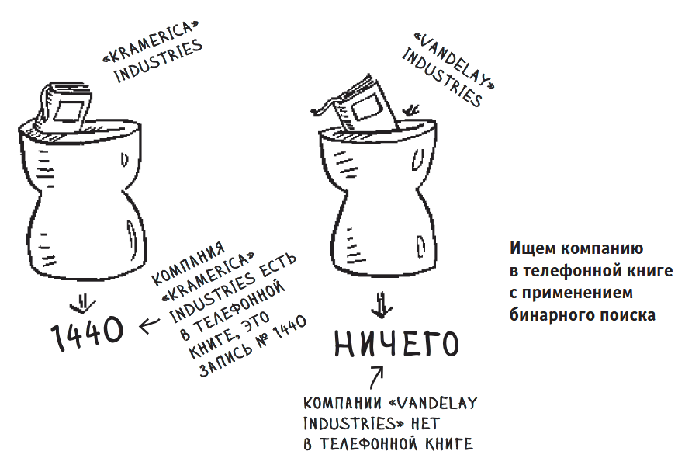
Бинарный поиск — это алгоритм; на входе он получает отсортированный
список элементов. Если элемент, который вы ищете, присутствует в списке, то бинарный поиск возвращает ту позицию, в которой он был найден. В противном случае бинарный поиск возвращает null.

Slide 8
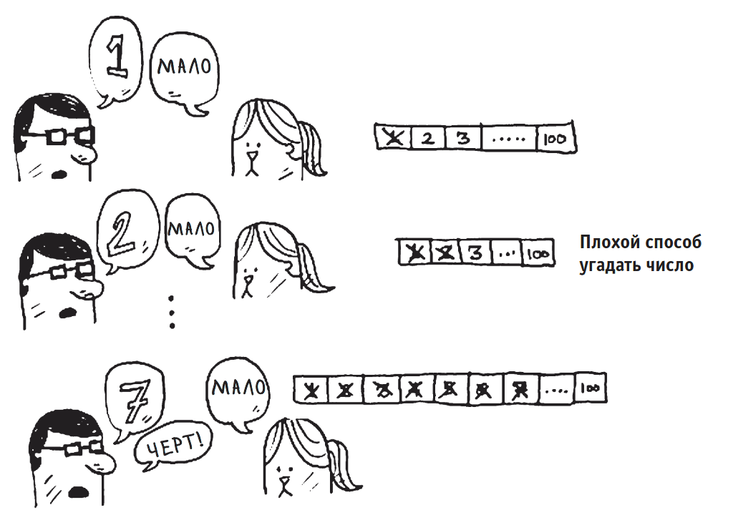

Slide 9
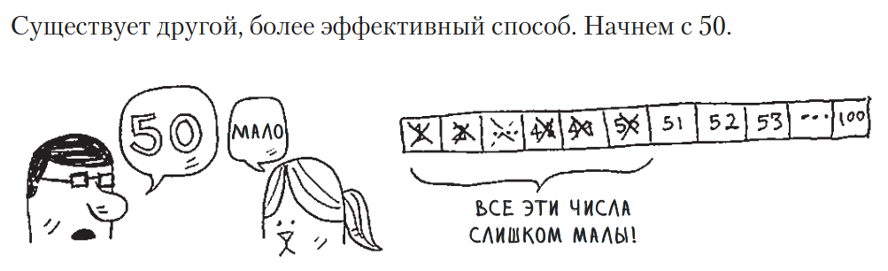

Слишком мало… но вы только что исключили половину чисел! Теперь вы
знаете, что все числа 1–50 меньше загаданного. Следующая попытка: 75.
На этот раз перелет… Но вы снова исключили половину оставшихся чисел!
С бинарным поиском вы каждый раз загадываете число в середине диапазона
и исключаете половину оставшихся чисел. Следующим будет число 63 (по-
середине между 50 и 75).

Slide 10
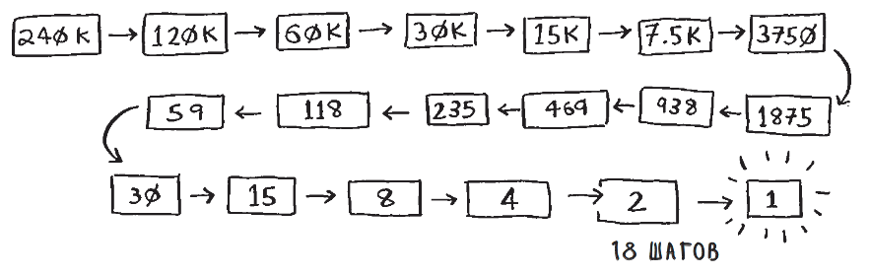
Любое число можно найти за 7 попыток!
Предположим, вы ищете слово в словаре с 240 000 словами. Как вы думаете,
сколько попыток вам понадобится в худшем случае?
Простой поиск: __________ шагов
Бинарный поиск: __________ шагов

Slide 11
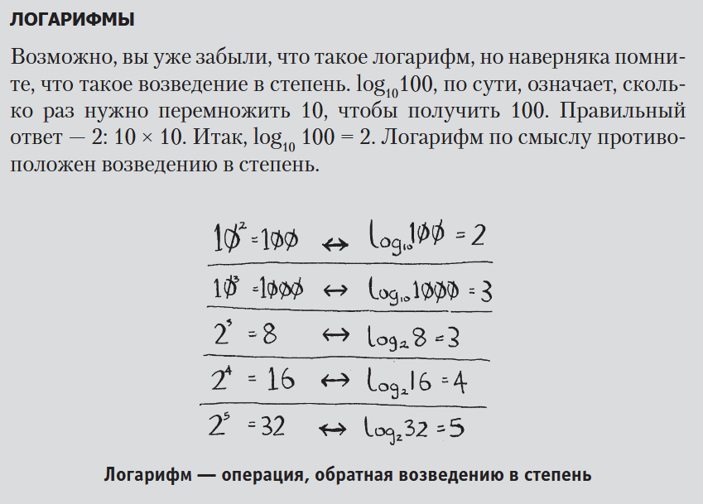
Итак, бинарный поиск потребует 18 шагов — заметная разница! В общем случае для списка из n элементов бинарный поиск выполняется
за log2n шагов, тогда как простой поиск будет выполнен за n шагов.
Логарифмы тест
Логарифмы тест 2

Slide 12
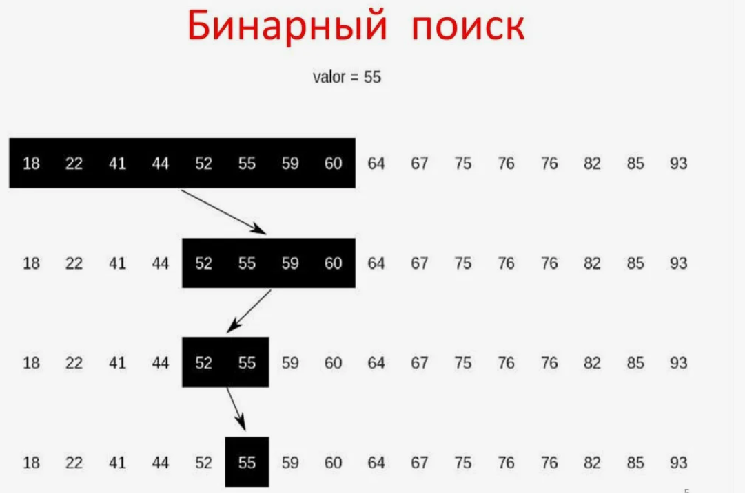
Работа бинарного поиска

Slide 13
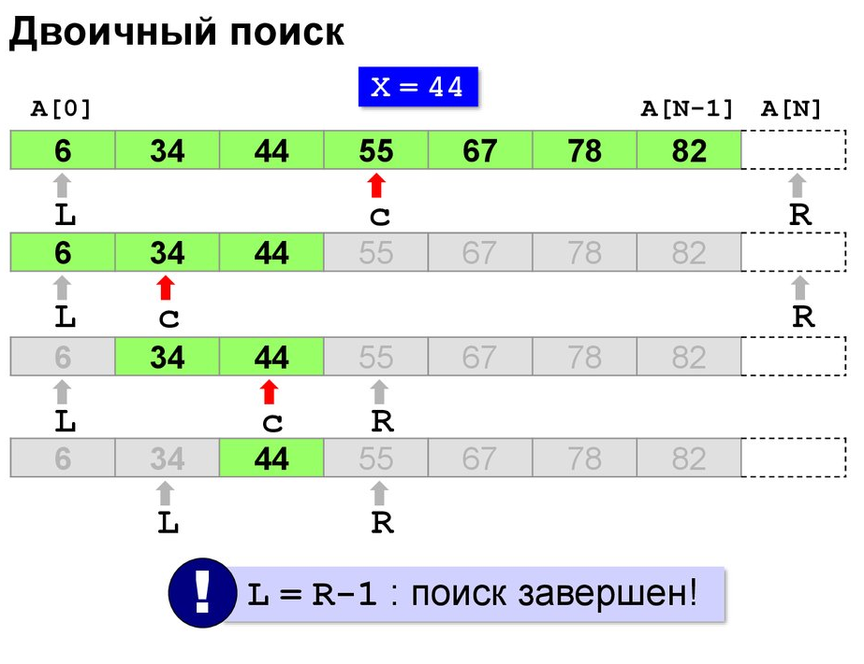
Работа бинарного поиска

